Slide 1
fowardRef

Slide 2
Ví dụ
function App() {
const inputRef = useRef();
return (
<>
<input type="text" ref={inputRef} />
<button onClick={() => inputRef.current.focus()}>Forcus</button>
</>
);
}

Slide 3
Ví dụ
function App() {
const inputRef = useRef();
return (
<>
<Input ref={inputRef} />
<button onClick={() => inputRef.current.focus()}>Forcus</button>
</>
);
}
function Input(props, ref) {
return <input type="text" ref={ref} />;
}
export default Input;

Slide 4
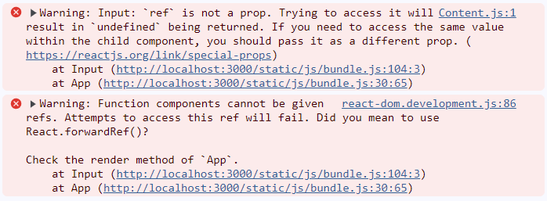
Ví dụ
Ví dụ trên sẽ có warning

Slide 5
Ví dụ
Hãy để ý, Input là một function component, cho nên nó sẽ không trả về reference nào khi truyền ref

Slide 6
Ví dụ
function App() {
const inputRef = useRef();
useEffect(() => console.log(inputRef.current));
return (
<>
<input ref={inputRef} />
<button onClick={() => inputRef.current.focus()}>Forcus</button>
</>
);
}
Log sẽ in ra <input>

Slide 7
Ví dụ
function App() {
const inputRef = useRef();
useEffect(() => console.log(inputRef.current));
return (
<>
<Input ref={inputRef} />
<button onClick={() => inputRef.current.focus()}>Forcus</button>
</>
);
}
Log sẽ in ra undefined

Slide 8
fowardRef là gì?
forwardRef là một hàm cho phép các components cha truyền các refs (tham chiếu) xuống các component con.
forwardRef đưa cho component con một tham chiếu đến một phần tử DOM được tạo bởi cha của nó.
=> Cho phép chúng có thể đọc và sửa đổi phần tử đó.
Cú pháp: forwardRef((props, ref) => {})
forwardRef là một hàm với các tham số là props và ref.
Kết quả trả về là một JSX element.

Slide 9
Ví dụ
function App() {
const inputRef = useRef();
return (
<>
<Input ref={inputRef} />
<button onClick={() => inputRef.current.focus()}>Forcus</button>
</>
);
}
function Input(props, ref) {
return <input type="text" ref={ref} />;
}
export default forwardRef(Input);

